Slide 1
Чистое море с комплексом «Вихрь»
Робототехнический комплекс для очистки морской поверхности от разливов нефтепродуктов

Slide 2
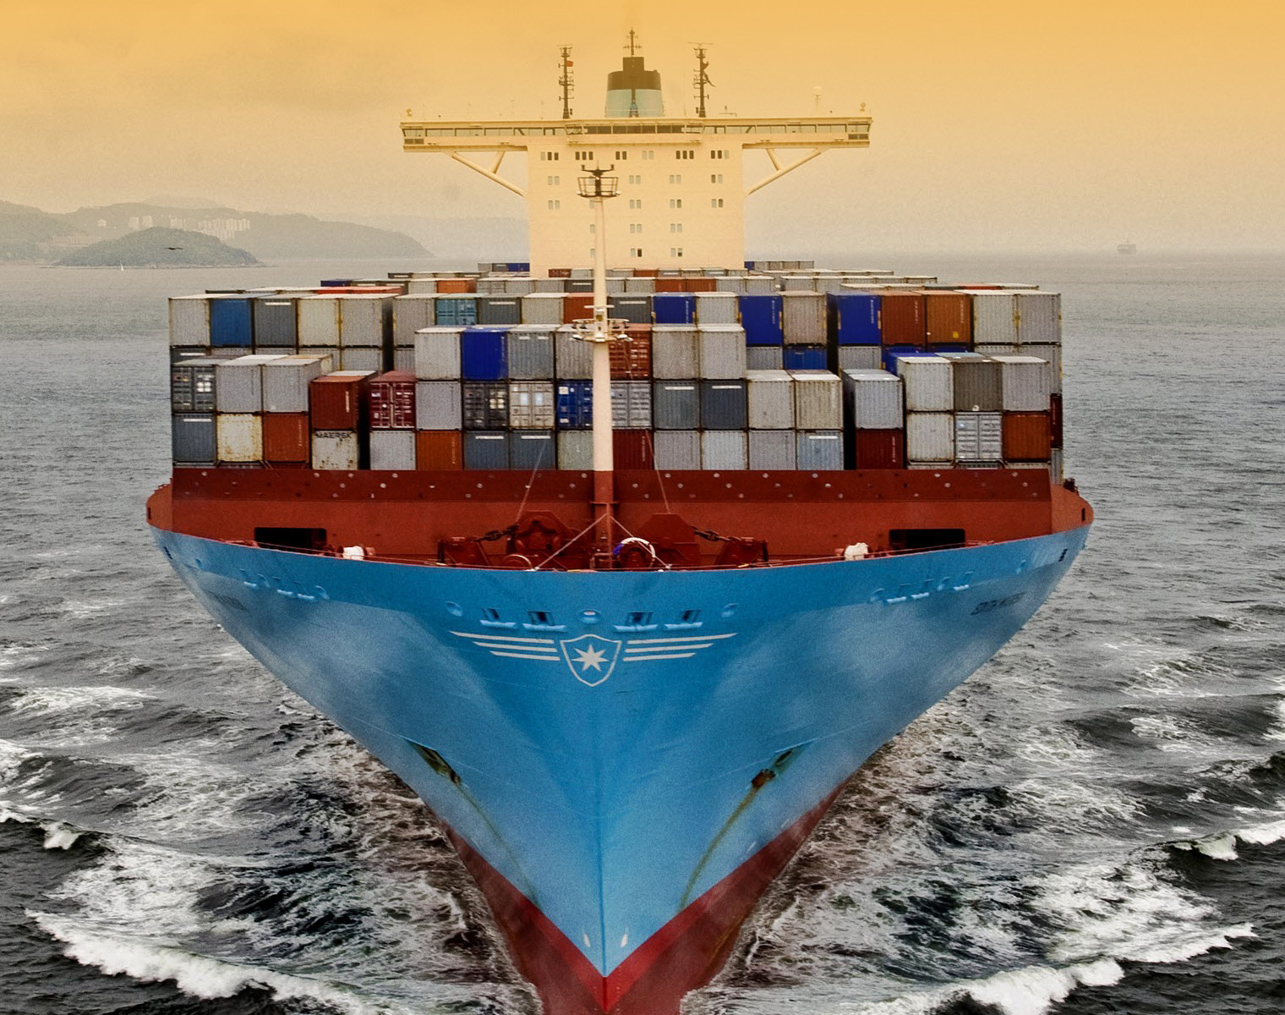
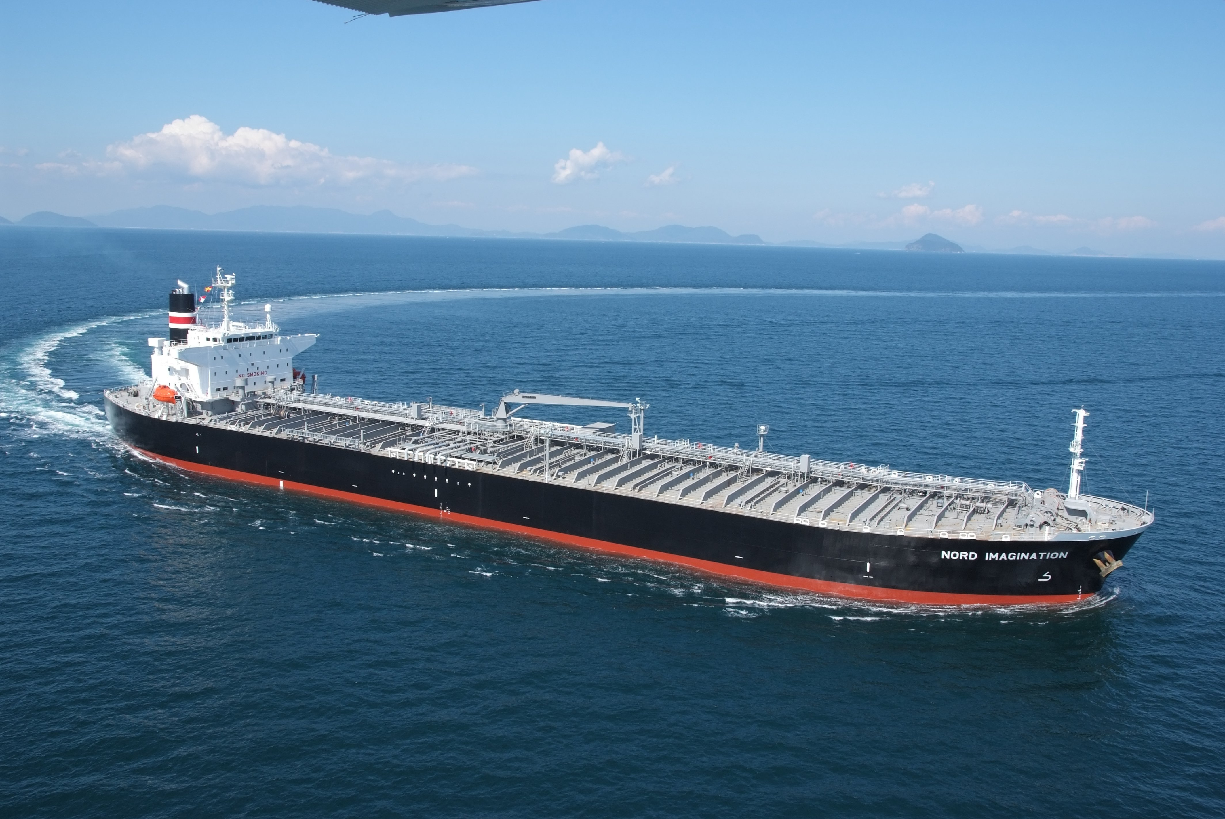
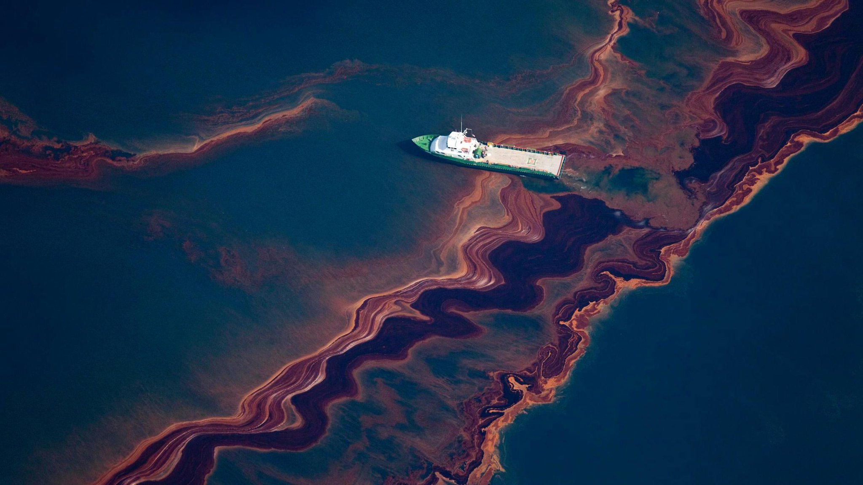
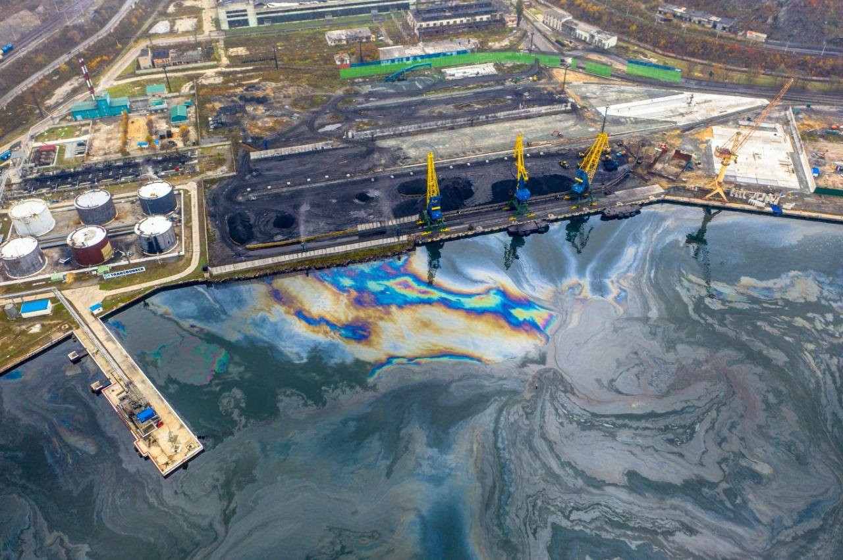
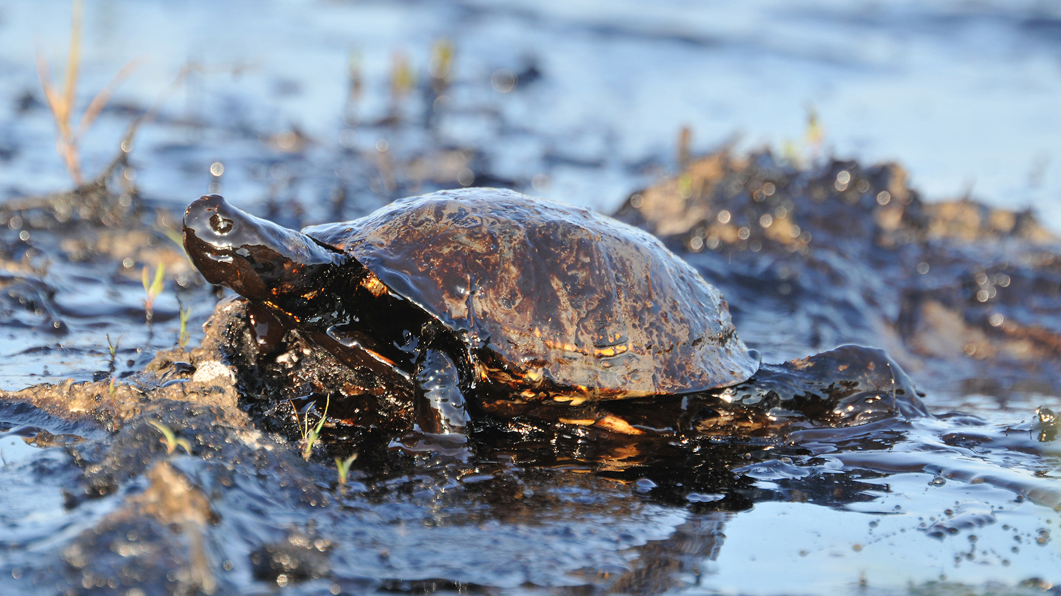
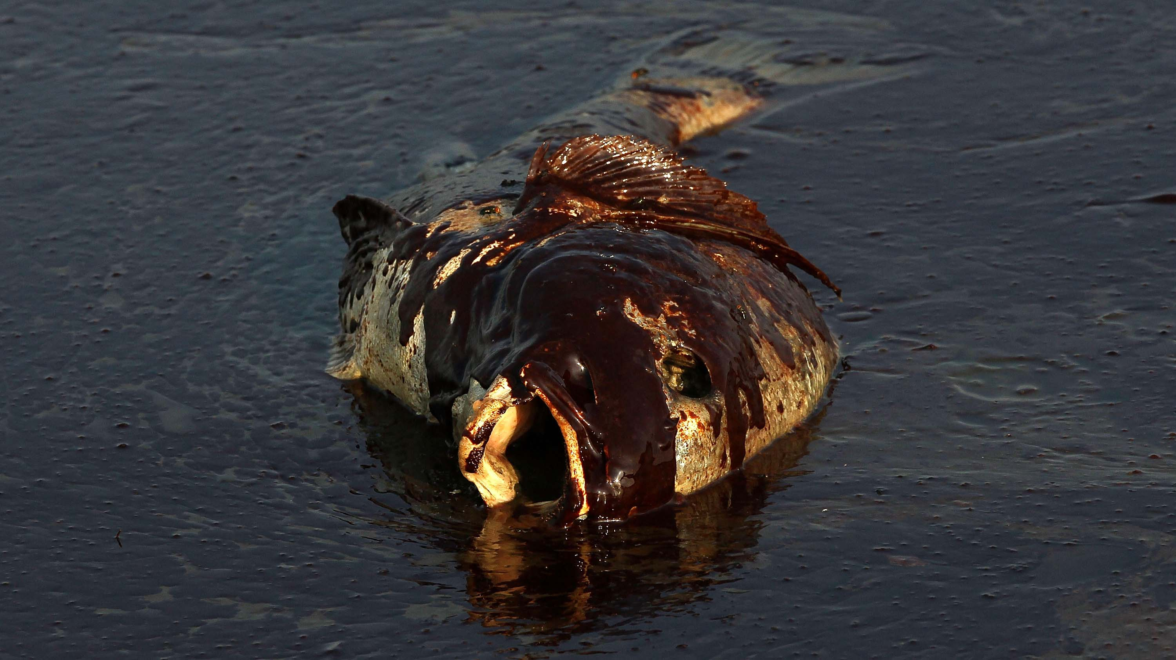
Проблема
Морские перевозки – один из ведущих способов перемещения людей и грузов.
Нефть и нефтепродукты не исключение.
К сожалению, мы нередко слышим о крупных авариях, сопровождающихся разливами нефти.
Это существенно затрудняет судоходство…
… не говоря уже об экологических последствиях.

Slide 3
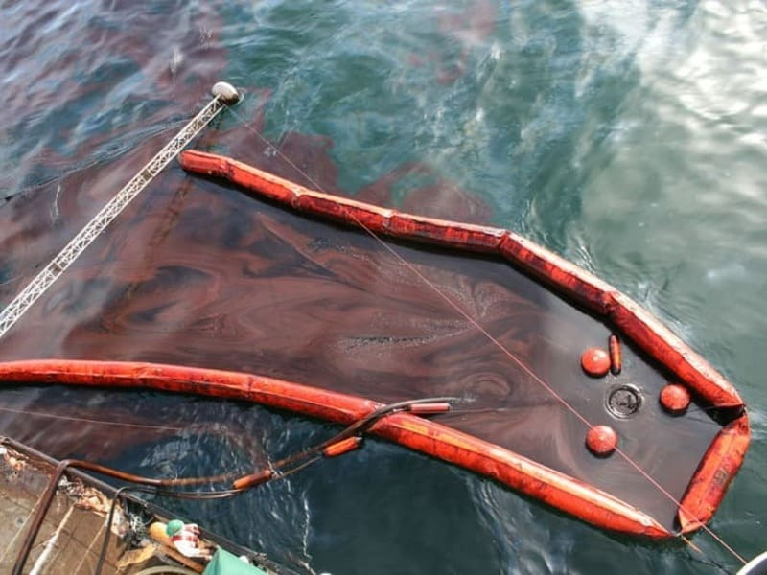
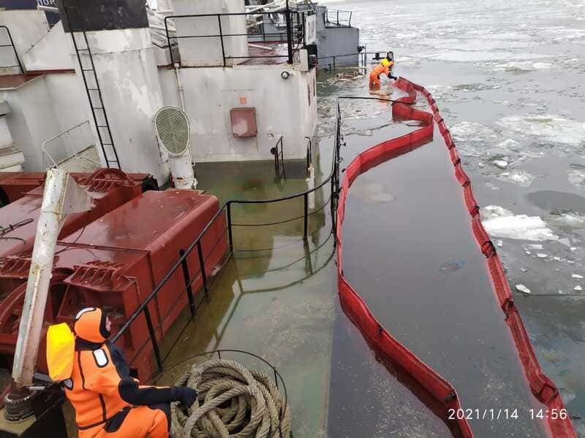
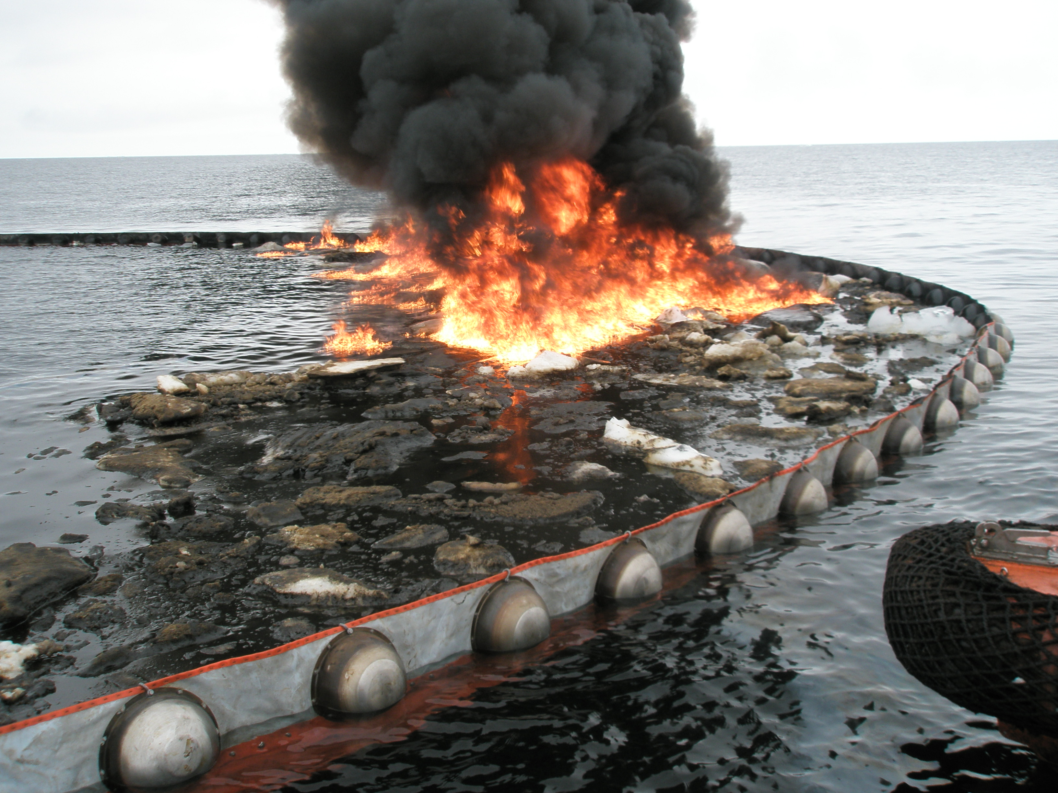
Решение
Существует много способов устранения разливов нефти. Вот некоторые из них.
Механический: в огражденную бонами зону запускается специальное оборудование - скиммеры. Принципы действия скиммеров разные, но цель одна: собрать нефтяную пленку и отфильтровать ее от воды.
Физико-химический: на поверхность разлива распыляются сорбенты и диспергенты – химические вещества, поглощающие из внешней среды нужный элемент (углеводороды).
Термический: пятно разлива ограждается специальными огнеупорными бонами и производится выжигание поверхностного слоя загрязнения.

Slide 4
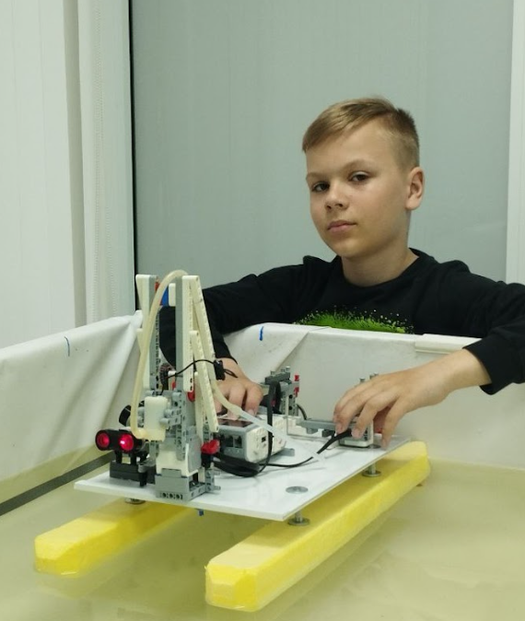
Автоматизация решения при помощи комплекса «Вихрь»
Робототехнический комплекс «Вихрь» поможет автоматизировать процесс устранения загрязнения морской поверхности.
Комплекс состоит из трех взаимодействующих автономных надводных аппаратов:
Робот-разведчик (в планах) способен быстро и точно обнаружить пятно разлива и направить команду ликвидации загрязнения в нужную точку.
Робот-ограничитель ограждает пятно разлива боновым ограждением.
Робот-сборщик собирает нефтяную пленку с поверхности воды насосом в плавучие емкости.

Slide 5
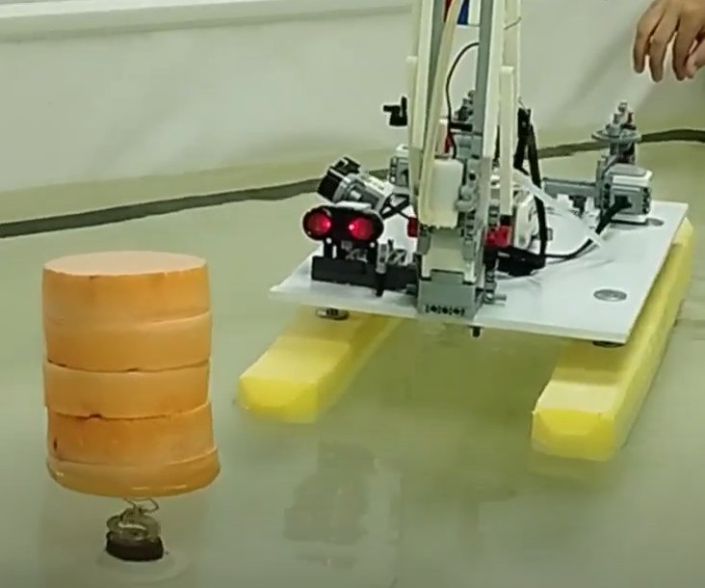
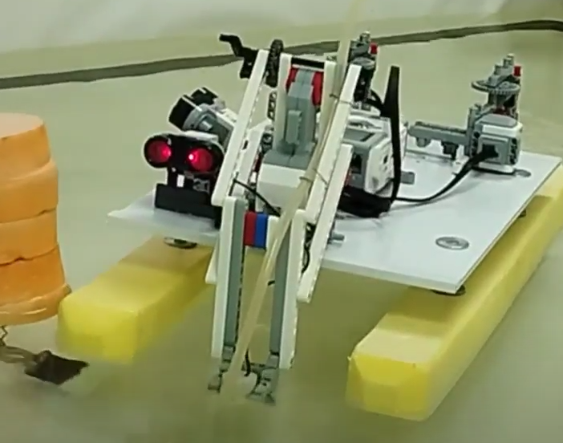
Этапы работы робота-сборщика
Приближение к пятну. Буй (маяк) вне пределов видимости датчиков.
Буй (маяк) обнаружен. Задействуется система откачки загрязнений с поверхности воды.

Slide 6
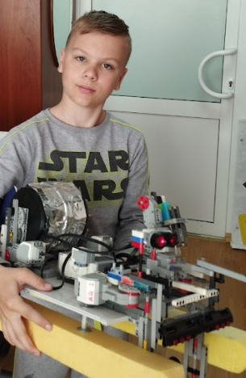
Внешний вид робота-ограничителя и робота-сборщика

Slide 7

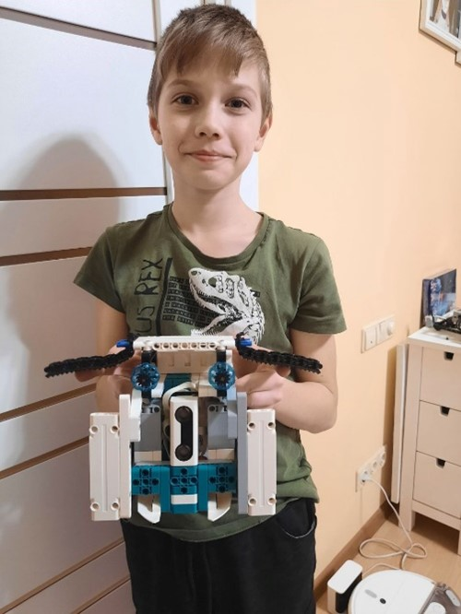
Команда проекта
Михаил Городецкий
Александр Гредин
Кружок «Аквароботы» Центра робототехники при Президентском физико-математическом лицее № 239 г. Санкт-Петербурга

